Slide 1

Code utilisable Usable Software Design
Johan Martinsson, développeur indépendant (BEEBUZZINESS)
Margaux Perrin, UX designer (Sogilis)

Slide 2
Comment créer les meilleures réussites business ?
A l’aide de code bien fait
A l’aide d’expériences utilisateurs bien pensées
Notes:
Je (Johan) pense que nous construisons les meilleurs réussites business et les meilleurs environnements de travail à l'aide de code bien fait, qui est facile à comprendre et dans lequel il est agréable de travailler
Margaux : pour moi c’est une expérience utilisateur bien pensée qui permet de construire les meilleures réussites business. C’est l’expérience, et même pour être précise, le souvenir de l’expérience que nous faisons vivre à notre cible qui va déterminer si celle-ci va revenir ou non, parler en bien ou en mal de nous, etc. C’est ça qui fidélise la clientèle.

Slide 3



Nous sommes tous des concepteurs·trices d’expérience utilisateur
A l’échelle du code :
La clé : connaître ses utilisateurs·trices : leurs besoins, leurs problèmes
Interviews
Observation d’activité
Tests utilisateurs
Questionnaires de satisfaction
The user of software design is the developer
Alexandru Bolboaca
Notes:
Alors qu’on parle d’UX design généralement dans le domaine du développement logiciel, nous sommes tous des concepteurs d’UX : la prof qui prépare ses cours, le restaurateur qui choisit l’ambiance, le menu, la décoration de son restaurant, la dentiste avec son patient, etc. Nous avons tous, à notre niveau, le moyen d’améliorer ou de détériorer l’expérience que nous faisons vivre à quelqu’un d’autre.

Slide 4
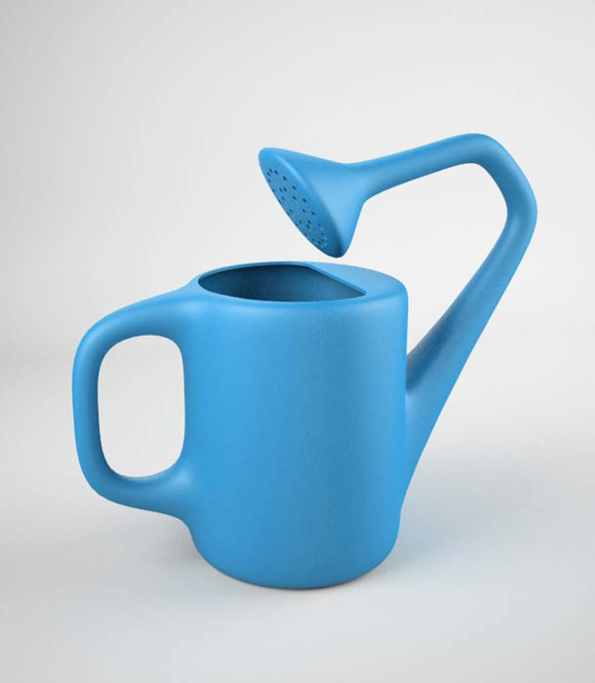
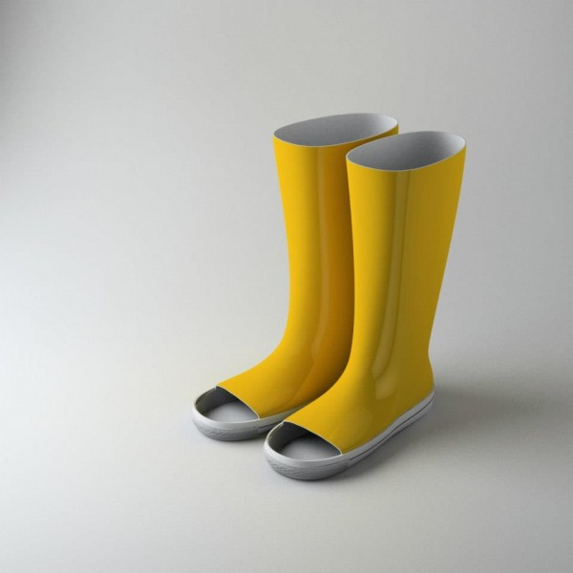
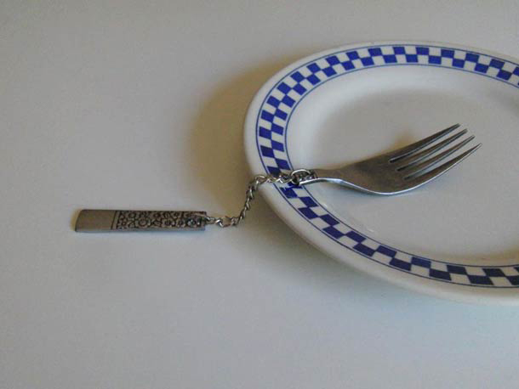
Ce n’est pas la faute de l’utilisateur·trice, c’est la faute du design
Source : http://www.lsd-mag.com/blog/design-inconfortable/
Notes:
C’est au designer d’expérience de concevoir correctement l’expérience et les objets qui la composent. Si quelque chose ne fonctionne pas, ce n’est pas la faute de l’utilisateur, c’est la faute du design !
“It is the duty of
machines and those
who design them to
understand people. It
is not our duty to
understand the
arbitrary, meaningless
dictates of machines.”

Slide 5
Identifier les besoins : do-goals vs be-goals
Hassenzahl, 2003 : les gens perçoivent les produits interactifs selon deux dimensions :
Qualités pragmatiques
Capacité à soutenir l’accomplissement de « do-goals »
Exemples de do-goals : passer un appel, acheter un livre…
Qualités hédoniques
Capacité à soutenir l’accomplissement de « be-goals »
Exemples de be-goals : être compétent, être en relation avec les autres, être autonome…
La satisfaction des besoins psychologiques est au cœur de l’UX
Hassenzahl, M. (2003). The thing and I: understanding the relationship between user and product. In M.Blythe, C. Overbeeke, A. F. Monk, & P. C. Wright (Eds.), Funology: From Usability to Enjoyment (pp. 31-42). Dordrecht: Kluwer Academic Publishers.
Notes:
Un modèle intéressant pour designer des expériences est celui d’Hassenzahl : d’après lui, les gens perçoivent les produits interactifs selon deux dimensions.
Lire la diapo

Slide 6

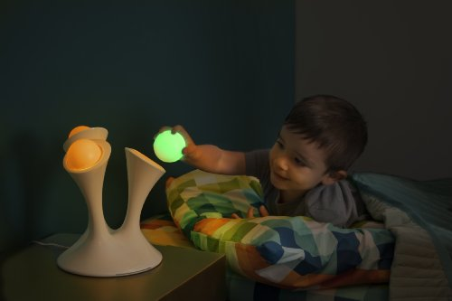

Do-goals vs Be-goals
Besoin de…
Communiquer ?
S’éclairer ?
Se déplacer ?
Ou plutôt…
Relationnel ?
Autonomie, sécurité ?
Stimulation, réalisation de soi ?
Notes:
Par exemple, dans les photos ici, à votre avis, cette jeune femme a un besoin pragmatique de communiquer, ou plutôt un besoin hédonique d’être en relation avec ses proches ?
Cette veilleuse originale permet surtout au petit garçon de s’éclairer, ou de se sentir autonome et en sécurité pour aller aux toilettes la nuit ?
Ici, besoin de se déplacer ou d’être stimuler, de se dépasser ?

Slide 7
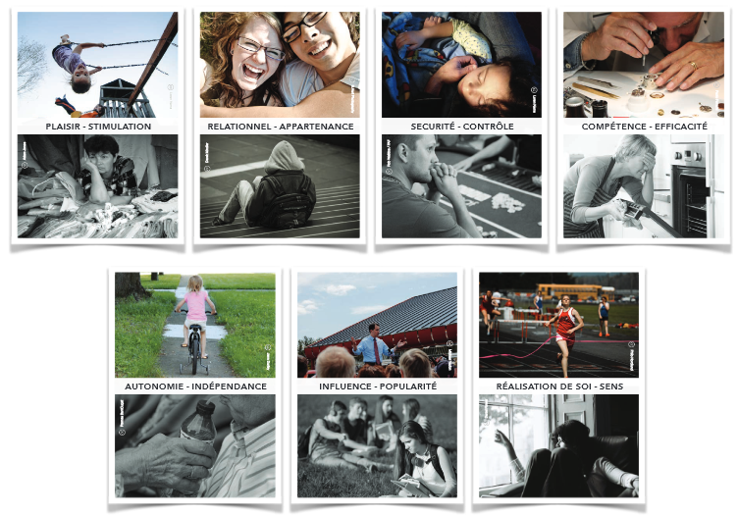
Dans le cadre du développement
Do-goals : développer sur du code existant (enrichir, débugger…)
Be-goals : ?
Satisfaction de ces BE-goals : salarié·e·s et patron·ne·s content·e·s
Lallemand, C. (2015). Towards Consolidated Methods for the Design and Evaluation of User Experience.
(Doctoral dissertation). University of Luxembourg. https://publicaAons.uni.lu/handle/10993/21463
Notes:
C’est intéressant…
Dans ce cas, quels seraient les BE goals des développeurs ? Le do c’est développer, c’est facile. Mais le BE, à ton avis ?
Carine Lallemand (chercheuse en UX) a fait ces cartes pour aider les UX designer à trouver les besoins de ses utilisateurs. > Enumérer les 7 cartes
Au dos il y a des descriptions. Dans contrôle par exemple il y a le sentiment que les choses sont structurées et prévisibles, être à l’abri des incertitudes, être en contrôle des évènements, comprendre comment les choses fonctionnent, interagir avec des systèmes transparents et clairs
Les besoins hédoniques des développeurs sont les besoins pragmatiques de leur patron : avoir des employés autonomes et efficaces dans leur domaine, qui ont le contrôle sur ce qu’ils produisent

Slide 8
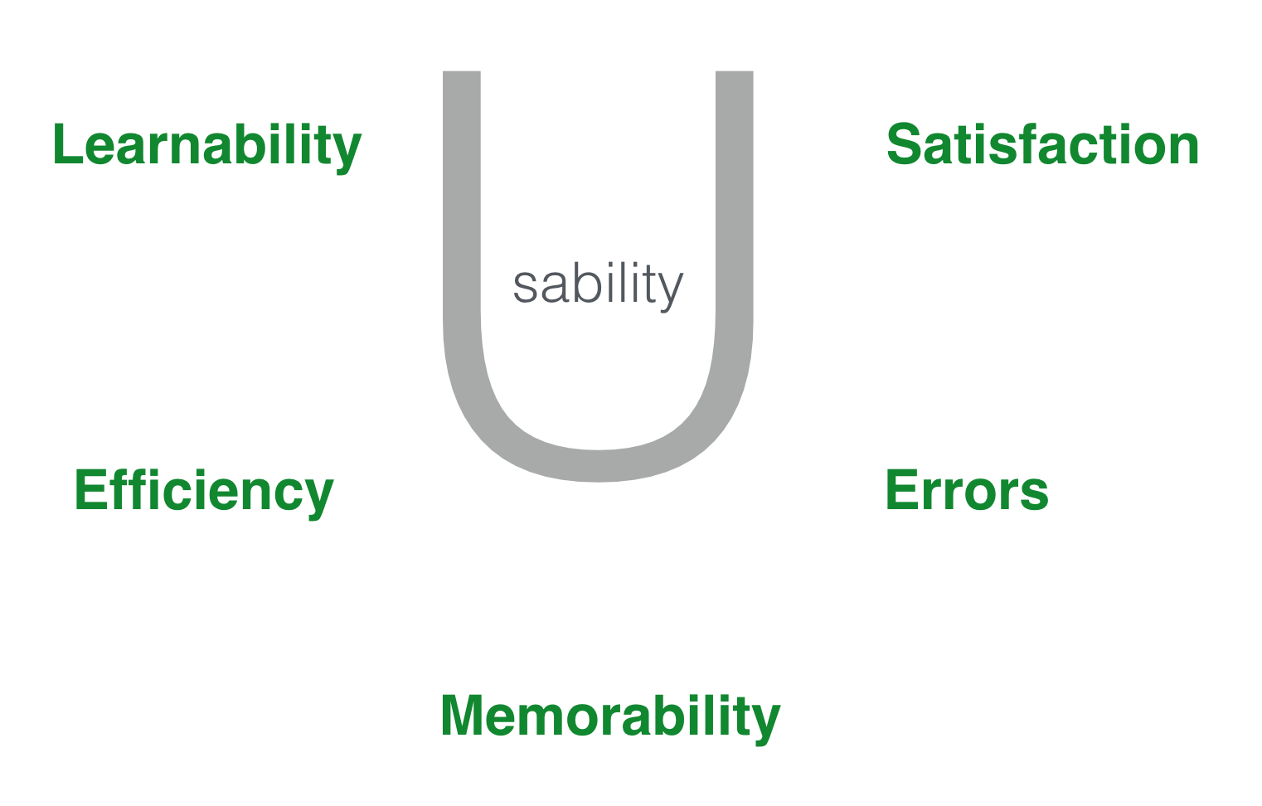
Grille d’évaluation
Nielson (1999) : L’utilisabilité se définit à travers 5 composantes
Bastien & Scapin (1993) : 8 critères ergonomiques pour évaluer une interface homme-machine
Nielsen, J. (1994). Usability Engineering. Morgan Kaufmann Publishers.
Bastien C. & Scapin D. (1993). Critères Ergonomiques pour l’Évaluation d’Interfaces Utilisateurs (version 2.1), INRIA, Technical report N° 156
Notes:
Pour évaluer un outil, on peut s’appuyer sur des grilles d’évaluation. Nielson a définit l’utilisabilité d’un outil à travers 5 composantes :
Décrire les 5
En ergonomie logicielle, il y a aussi les critères de Bastien et Scapin qui sont une référence : 8 critères et 16 sous-critères qui permettent d’évaluer une IHM
Je pense que certains d’entre eux peuvent nous aider à évaluer les 5 points de Nielson dans le cadre du développement.

Slide 9

Identifier les problèmes de design
Notes:
Ensuite il faut identifier les problèmes des design existants
Et là le piège à éviter c’est de croire qu’on connait les problèmes car on ressemble à la cible ! Même dans un cas comme celui-ci où tes plus proches collègues sont ta cible, tu ne peux pas te passer de tests utilisateurs ou d’interviews pour comprendre où sont les endroits qui posent problème et pourquoi. Quand on design quelque chose, on devient

Slide 10
Code review
Analyser ce qu’on n’aime pas

Slide 11
Interviews
Qu’est ce qui était difficile dans le dernier sprint ?
Quelle partie du code était difficile à comprendre ?
Où as-tu eu peur d’introduire une régression ?
Alexandru Bolboaca

Slide 12

Tests utilisateurs
Observer quelqu’un qui commence une story

Slide 13
Exemples…

Slide 14


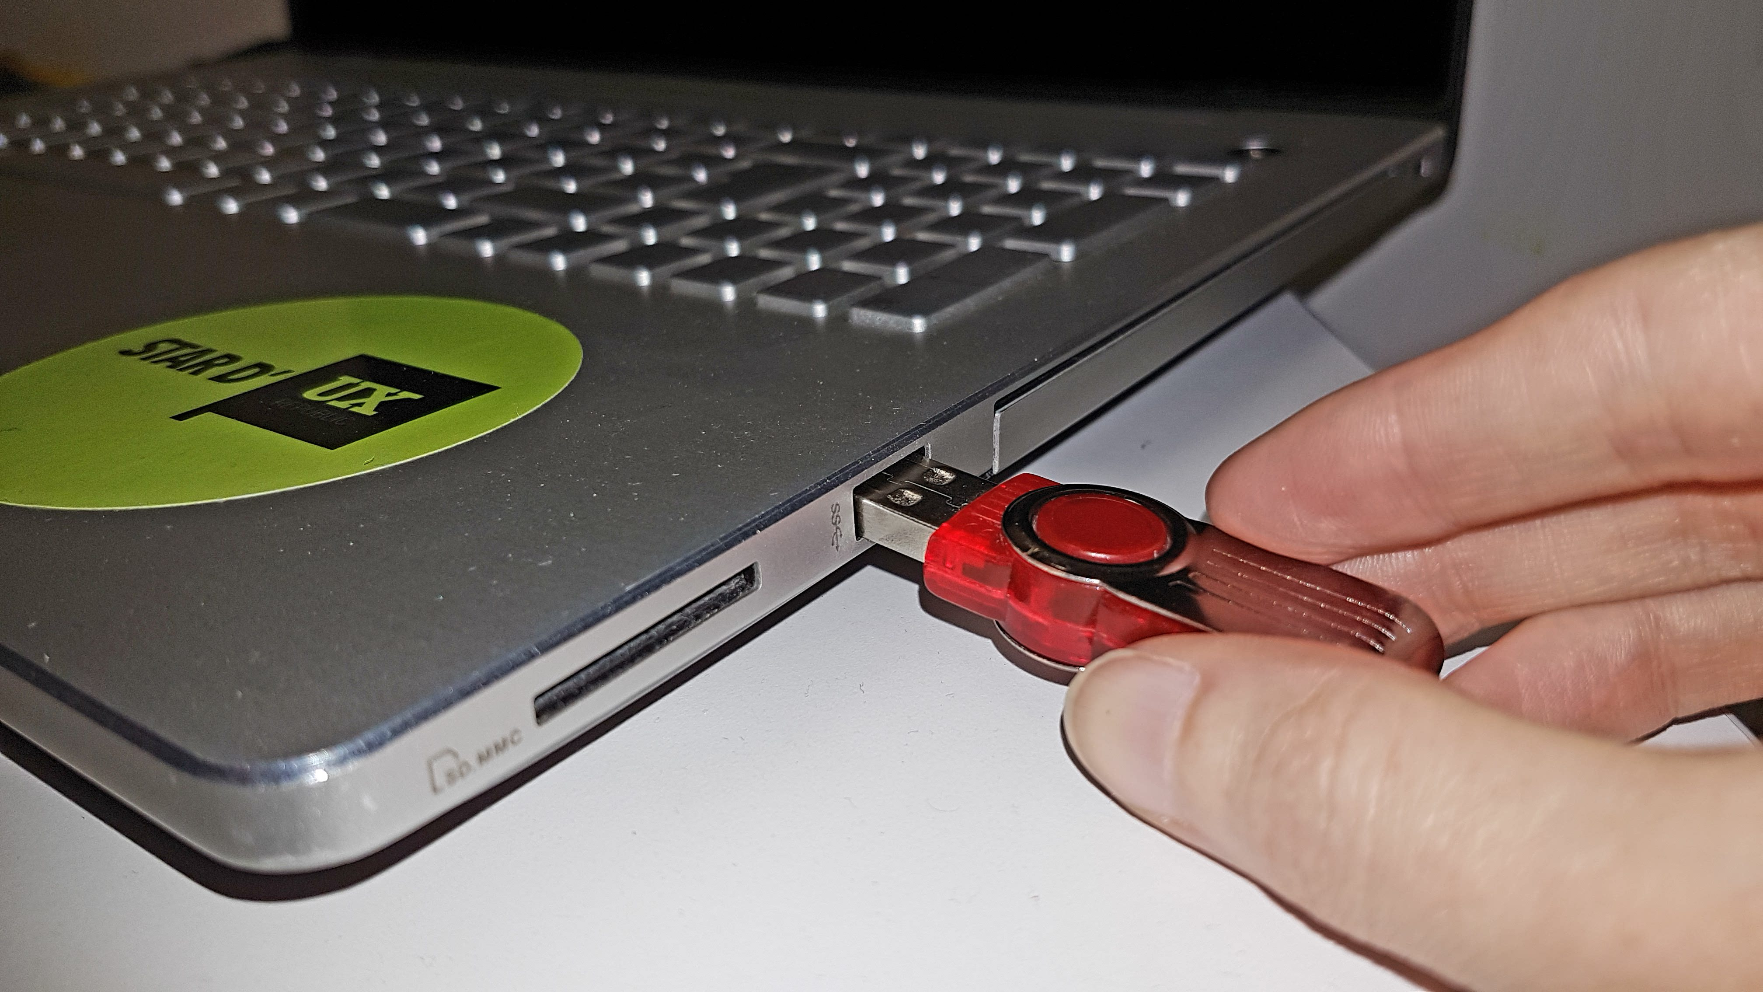
Incitation
→ Autonomie
Vie
courante
Moyens mis en œuvre pour amener les utilisateurs·trices à effectuer des actions spécifiques, mécanismes faisant connaître aux utilisateurs·trices les alternatives
Design de poignées de portes : pousser ou tirer ?
USB : dans quel sens ?

Slide 15
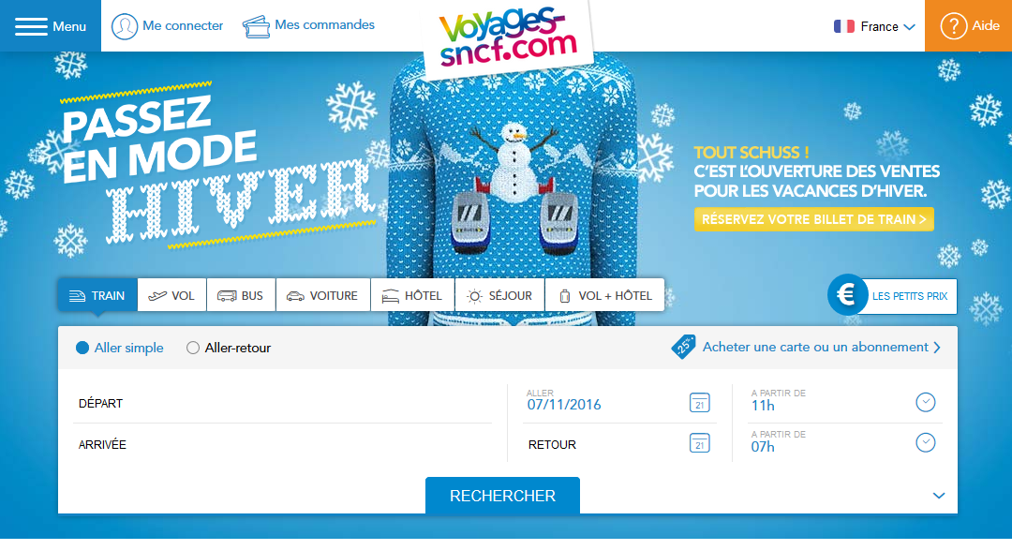

Incitation
→ Autonomie
Écrans
Moyens mis en œuvre pour amener les utilisateurs·trices à effectuer des actions spécifiques, mécanismes faisant connaître aux utilisateurs·trices les alternatives
Voyage SNCF

Slide 16
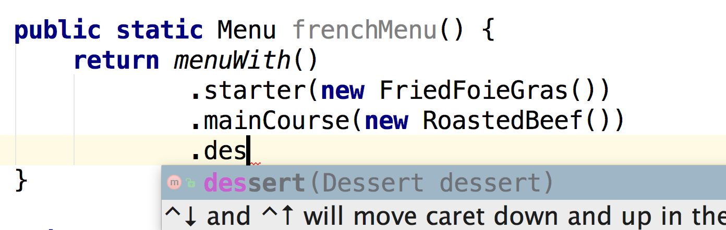
Incitation
→ Autonomie
Code
Moyens mis en œuvre pour amener les utilisateurs·trices à effectuer des actions spécifiques, mécanismes faisant connaître aux utilisateurs·trices les alternatives

Slide 17
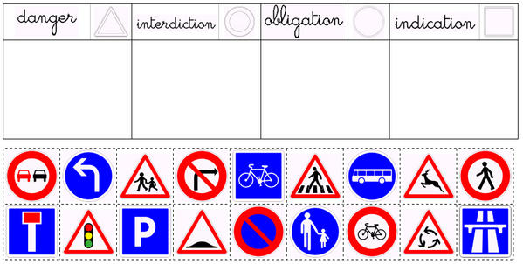
Homogénéité et cohérence
→ Autonomie
Vie
courante
Choix de conception conservés pour des contextes identiques, et différents pour des contextes différents
Exercice de maternel
Source : http://lesmoyensgrands.over-blog.com

Slide 18
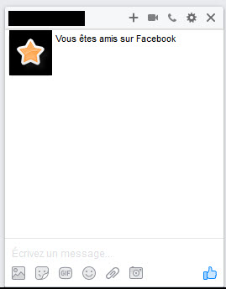
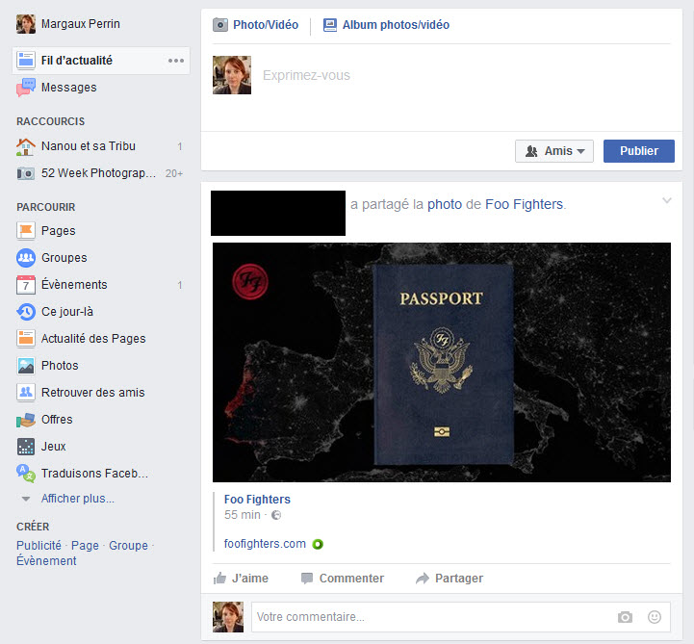

Homogénéité et cohérence
→ Autonomie
Écrans
Choix de conception conservés pour des contextes identiques, et différents pour des contextes différents
Facebook

Slide 19
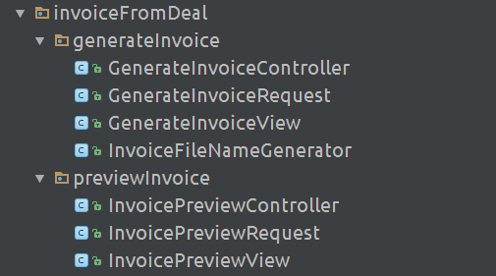
Homogénéité et cohérence
→ Autonomie
Code
Choix de conception conservés pour des contextes identiques, et différents pour des contextes différents
- Alexandru Bolboaca

Slide 20
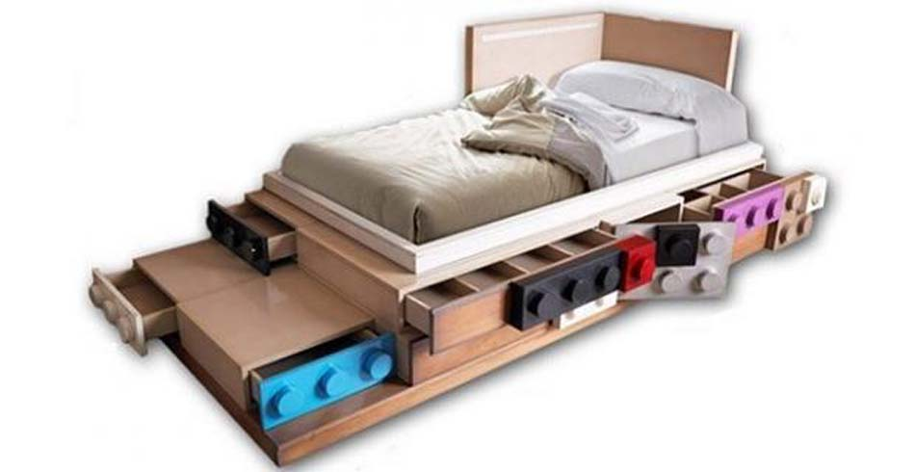
Compatibilité
→ Autonomie
Vie
courante
Interface adaptée aux caractéristiques des utilisateurs·trices, au contexte, aux tâches
Source : http://www.designferia.com/meubles-design-chambre-enfant-lola

Slide 21
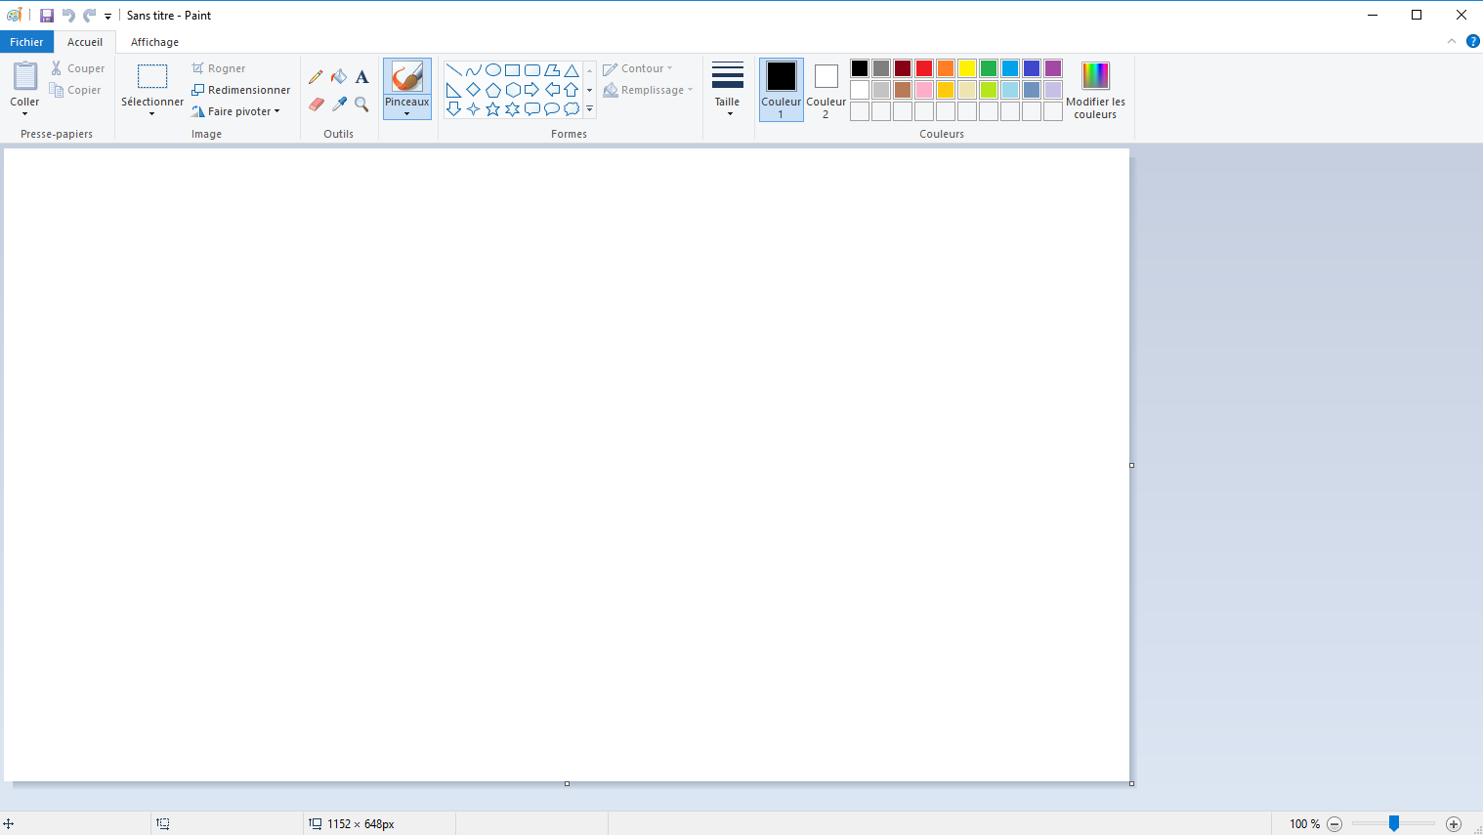
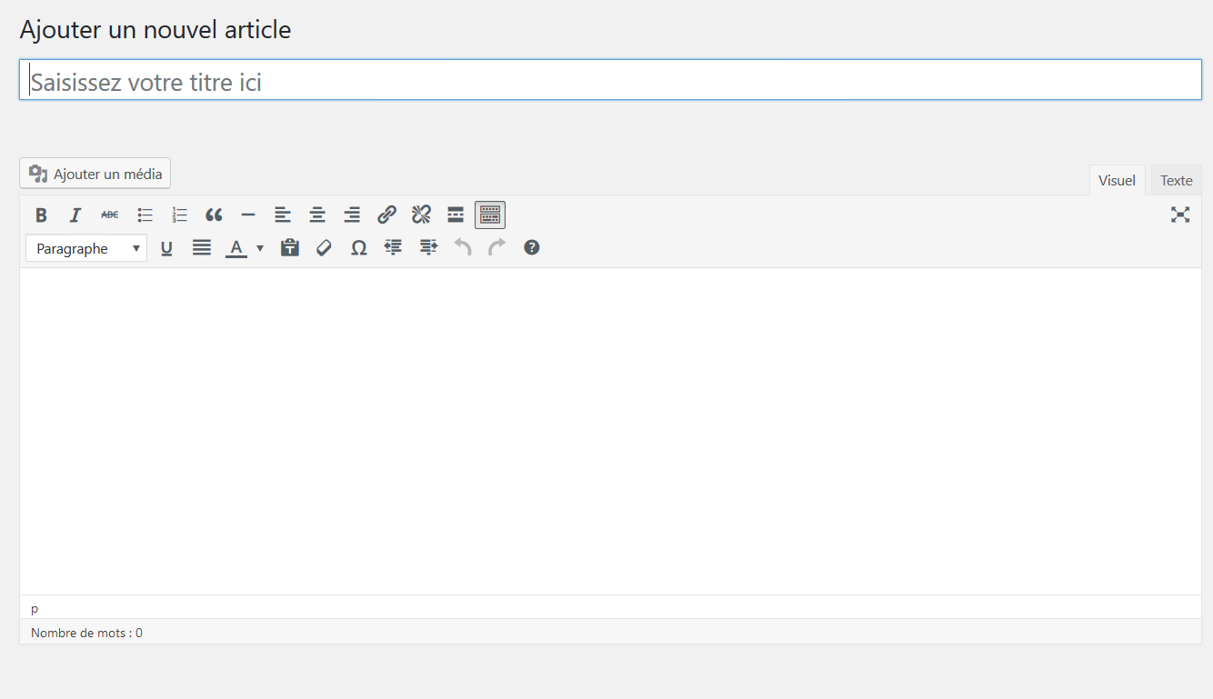
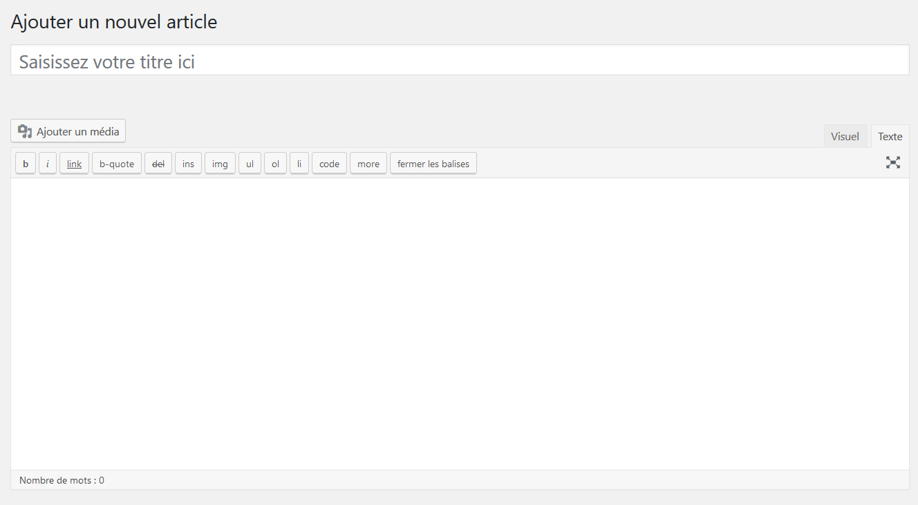

Compatibilité
→ Autonomie
Écrans
Interface adaptée aux caractéristiques des utilisateurs·trices, au contexte, aux tâches
msPaint
Wordpress : Visuel ou Texte
Adobe Photoshop
Notes:
Dans le web, aussi : multi-navigateurs, version mobile, pas de problème si réseau moyen…

Slide 22
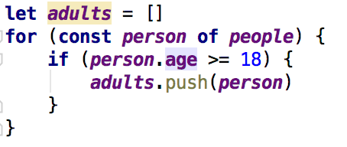
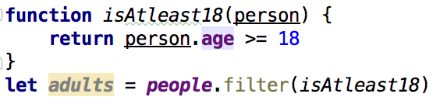
Compatibilité
→ Autonomie
Code
Interface adaptée aux caractéristiques des utilisateurs·trices, au contexte, aux tâches
Notes:
Le premier est plus utilisable pour celui qui connaît pas le style fonctionnelle
Le deuxième est plus utilisable pour ceux qui connaît les deux
Dans l’évaluation de l’utilisabilité il faut se poser la question pourquoi on n’aime pas
Le designer doit envisager de former lorsqu’il introduit un nouvel outil

Slide 23

Lisibilité
→ Compétence
Vie
courante
Caractéristiques lexicales de présentation des informations

Slide 24
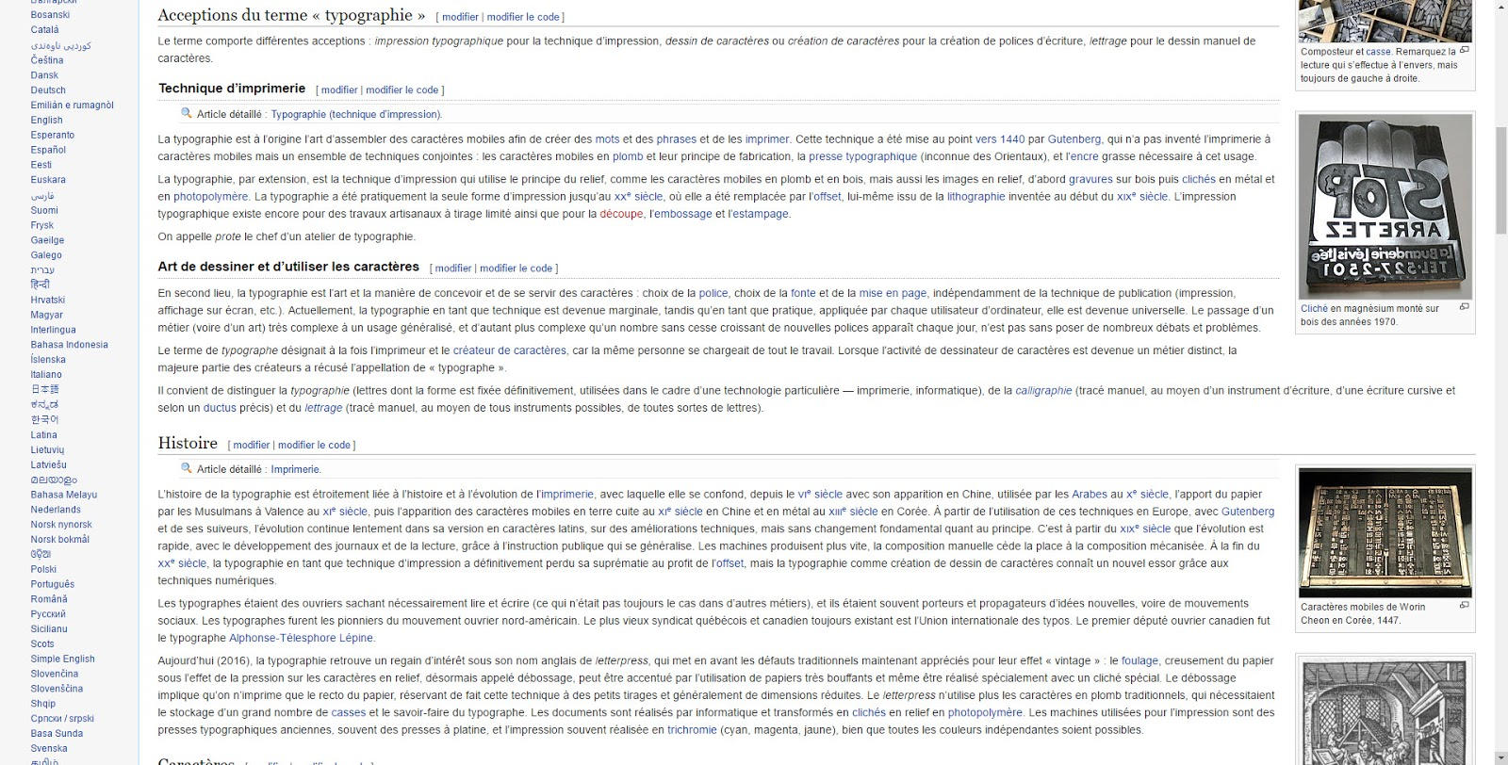
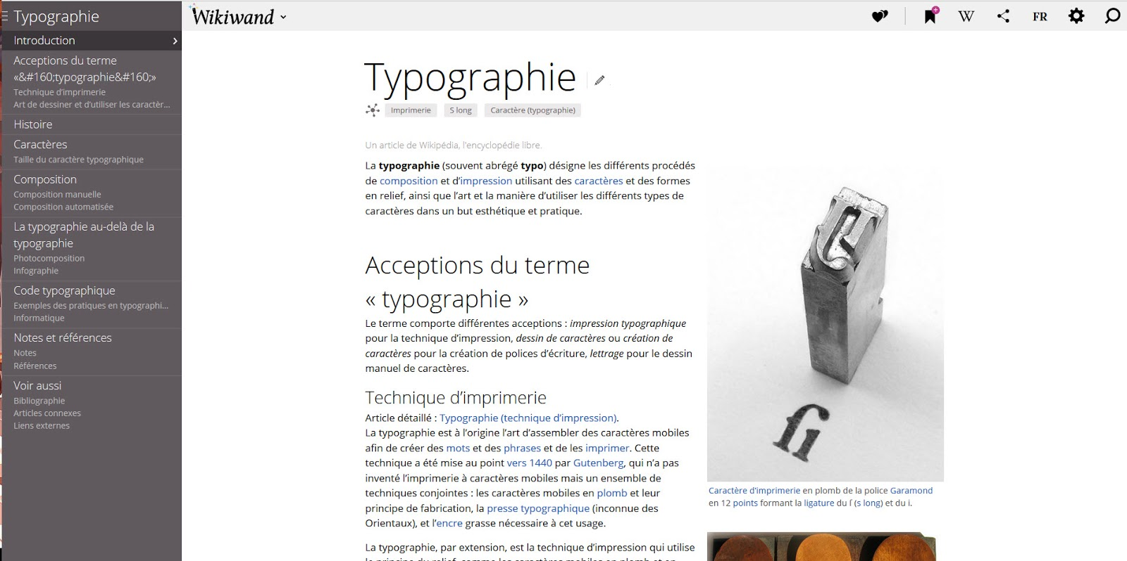
Lisibilité
→ Compétence
Écrans
Caractéristiques lexicales de présentation des informations
Bonnes pratiques :
Taille de police : min = 12pt, normal = 16pt
Taille des lignes : 45-75 caractères (best = 66) espaces compris
Interlignes : 1,5x la taille de la police ; entre 2 paragraphes : 1,5x l’interligne
Contraste : différence de contraste entre couleur du texte et couleur du fond : 70%
Wikipédia
Wikiwand

Slide 25
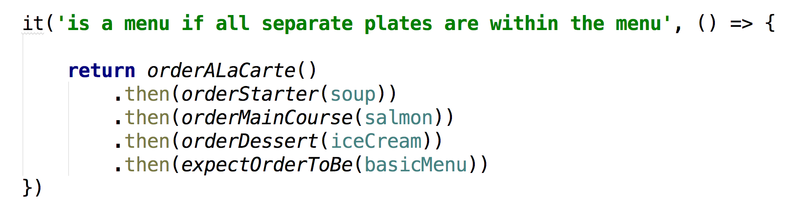
Lisibilité
→ Compétence
Code
Caractéristiques lexicales de présentation des informations

Slide 26
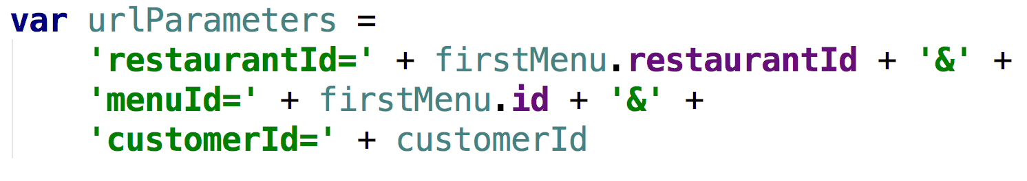
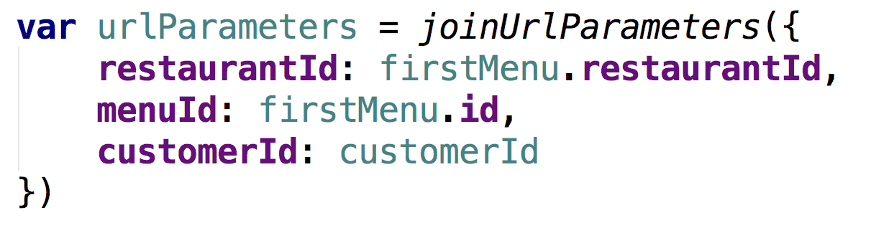
Lisibilité
→ Compétence
Code
Caractéristiques lexicales de présentation des informations

Slide 27
Densité informationnelle
→ Compétence
Vie
courante
Limiter le nombre d’informations présentées en même temps
Souris
Tiens toi droite
Ne mets pas les coudes sur la table
Dis bonjour
Dis merci
Dis s’il te plait
Propose ton aide
Ne mets pas tes doigts dans ton nez

Slide 28
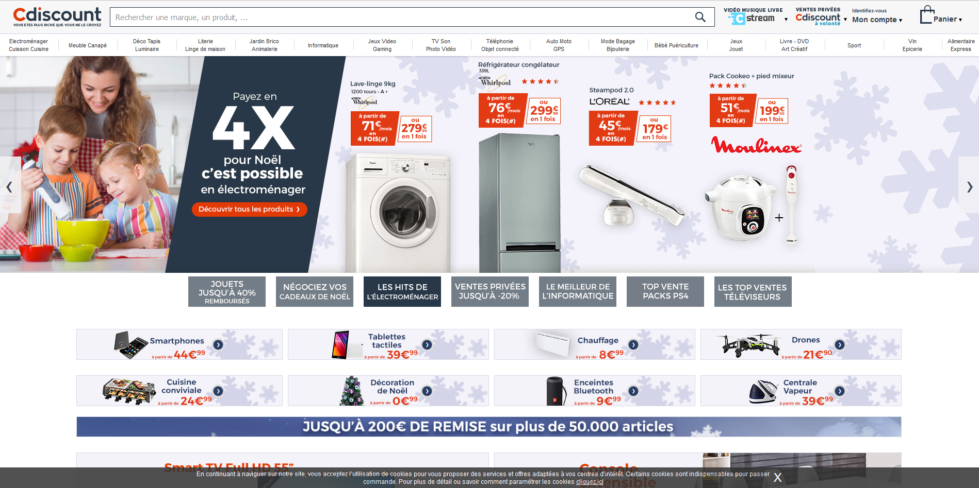
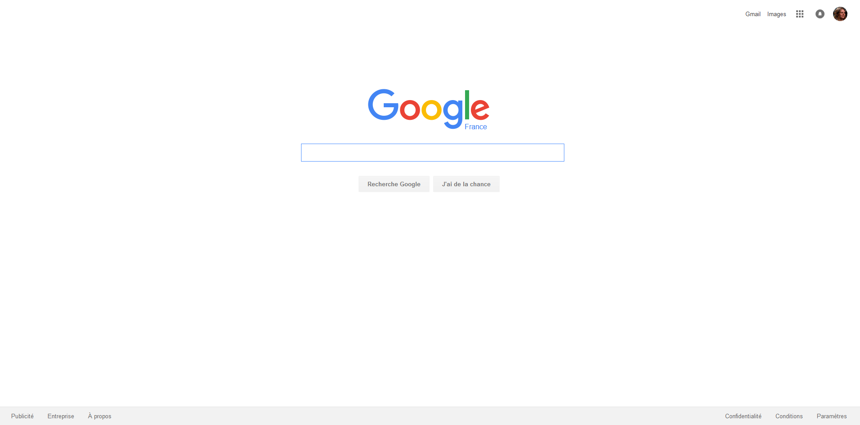
Densité informationnelle
→ Compétence
Écrans
Limiter le nombre d’informations présentées en même temps
Cdiscount
Google

Slide 29
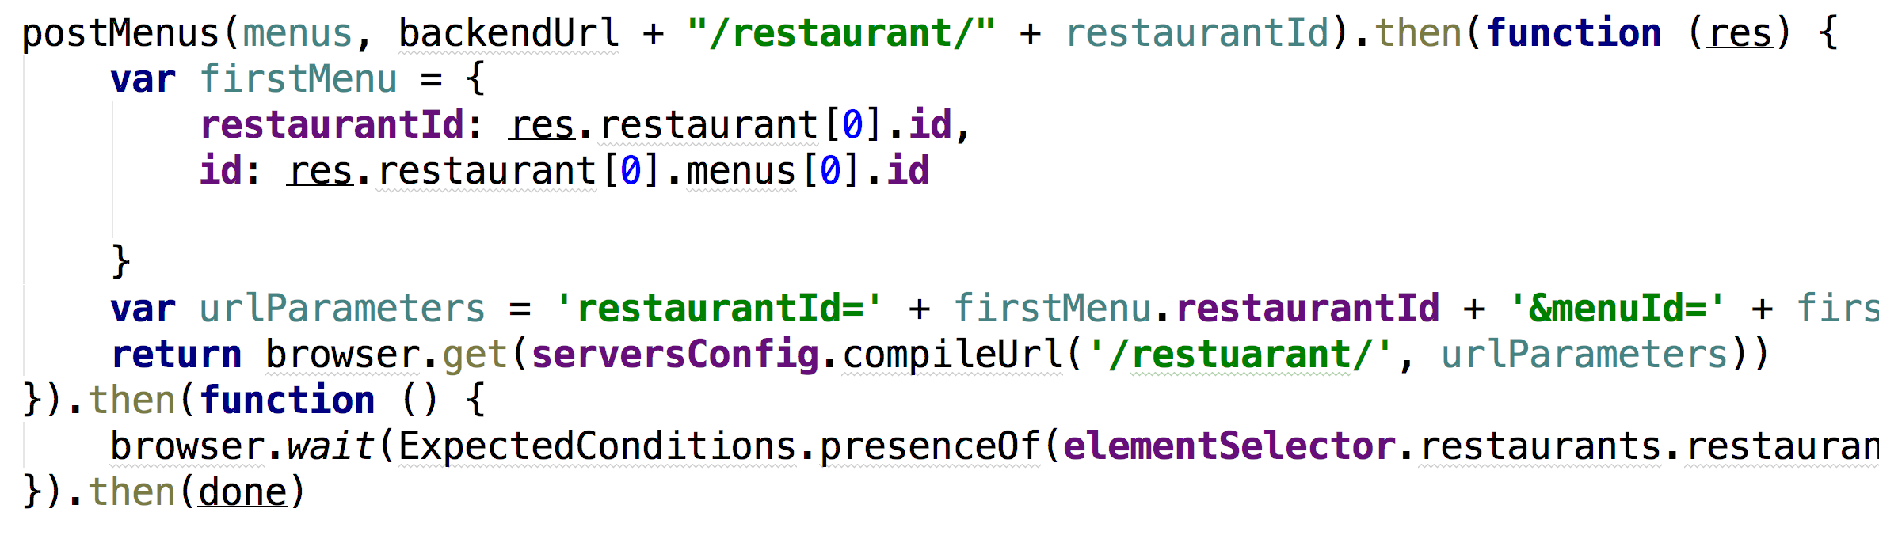
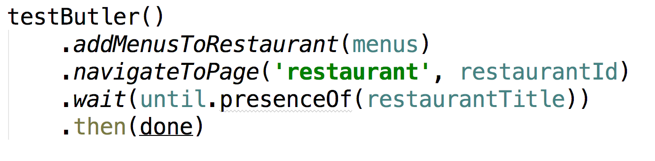
Densité informationnelle
→ Compétence
Code
Limiter le nombre d’informations présentées en même temps
Réduire la duplication
Faire apparaître le métier

Slide 30

Protection contre les erreurs
→ Contrôle
Vie
courante
Moyens pour détecter et prévenir les erreurs

Slide 31
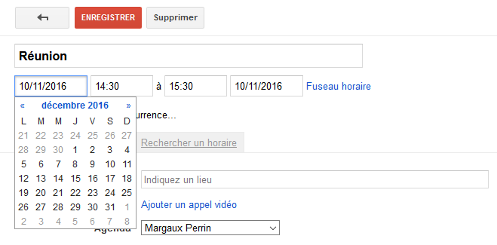
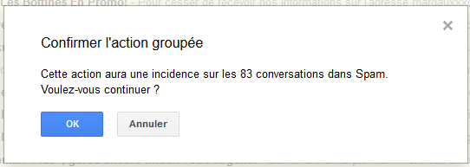
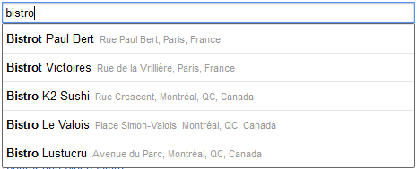
Protection contre les erreurs
→ Contrôle
Écrans
Moyens pour détecter et prévenir les erreurs
Suppression groupée dans Gmail
Google Agenda

Slide 32
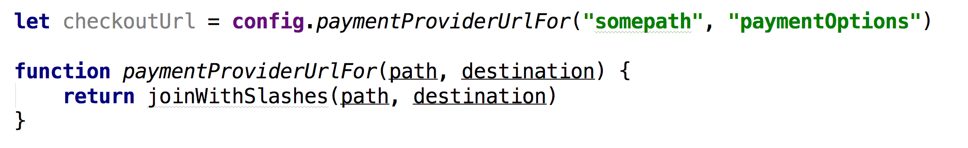
Protection contre les erreurs
→ Contrôle
Code
Moyens pour corriger les erreurs
Encapsuler primitives
Notes:
Que se passe-t-il si baseUrl devient monsite.fr au lieu de autresite.fr/
?

Slide 33
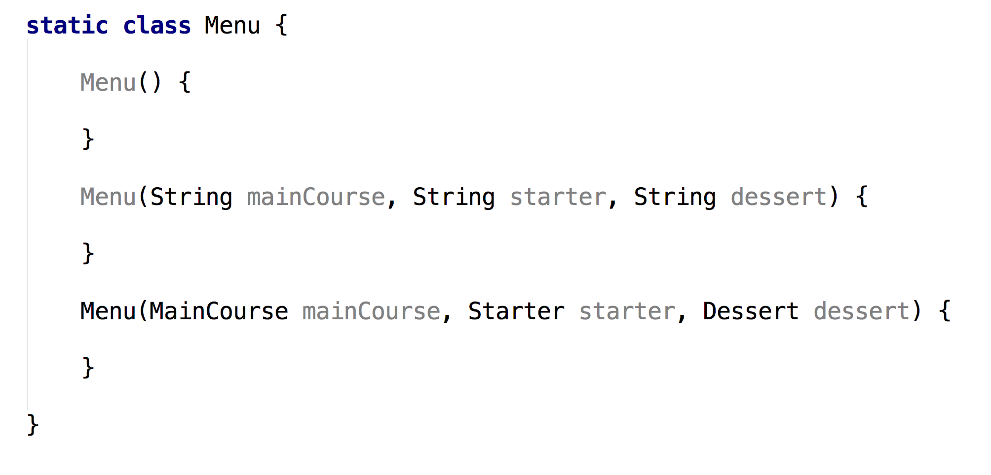
Protection contre les erreurs
→ Contrôle
Code
Rendre impossible l’erreur
Paramètres obligatoires dans le constructeur
Notes:
Que se passe-t-il si baseUrl devient monsite.fr au lieu de autresite.fr/
?

Slide 34

Feedback immédiat
→ Contrôle
Vie
courante
Réponse immédiate renseignant sur l’action accomplie et son résultat
Notes:
Permet de s’adapter en temps-réel pour corriger des erreurs
Exemple du verre qui tombe -> lancement d’un objet pour illustrer : Johan capable de ratraper la balle que je lui lance car il a un feedback immédiat sur la position de l’objet
Autre exemple : écriture au clavier

Slide 35
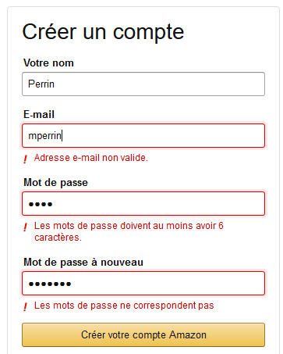
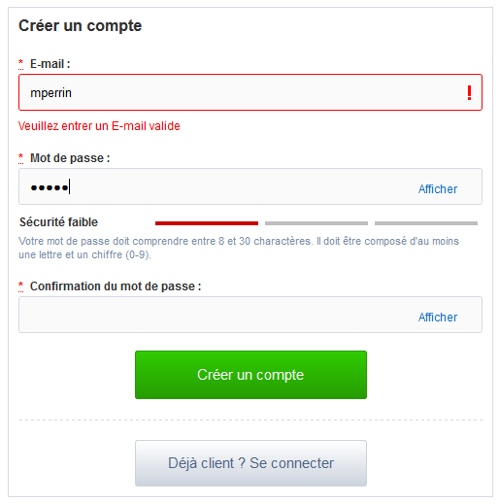
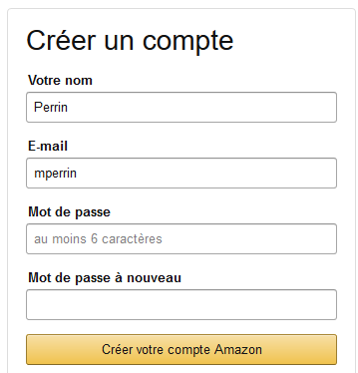
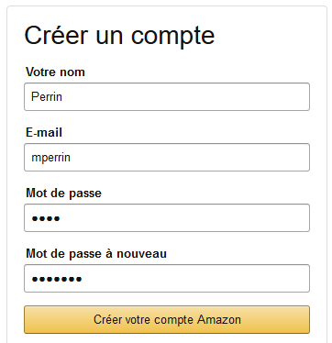
Feedback immédiat
→ Contrôle
Écrans
Réponse immédiate renseignant sur l’action accomplie et son résultat
Amazon
Cdiscount

Slide 36
Feedback immédiat
→ Contrôle
Code
Réponse immédiate renseignant sur l’action accomplie et son résultat
$ npm test Executed 364 of 364 SUCCESS (2.663 secs) TOTAL: 364 SUCCESS

Slide 37

Qualité des messages d’erreur
→ Contrôle
Vie
courante
Informations pertinentes et compréhensibles sur la nature de l’erreur et les actions à entreprendre
Astra061 : Bonjour, En ce moment, ma voiture a un voyant qui s'allume et qui ne disparaît jamais. Il s'agit du voyant d'une voiture avec une clé. Savez vous où est ce que ça cloche ? Merci d'avance
JPR49 : bonjour, Défaut moteur. il y a un code à relever, Ce forum regorge de sujets concernant la lecture des codes.
valentin59​430 : Salut , voyant avec un clé et une voiture c'est pas l'alarme ?
td 100 : Surement une bougie de préchauffage HS si tu n'a rien remarqué comme symptômes. Néanmoins il devrait s'éteindre arrivé à 90°
Source : http://www.forum-auto.com

Slide 38
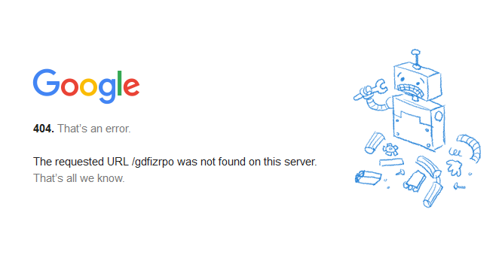
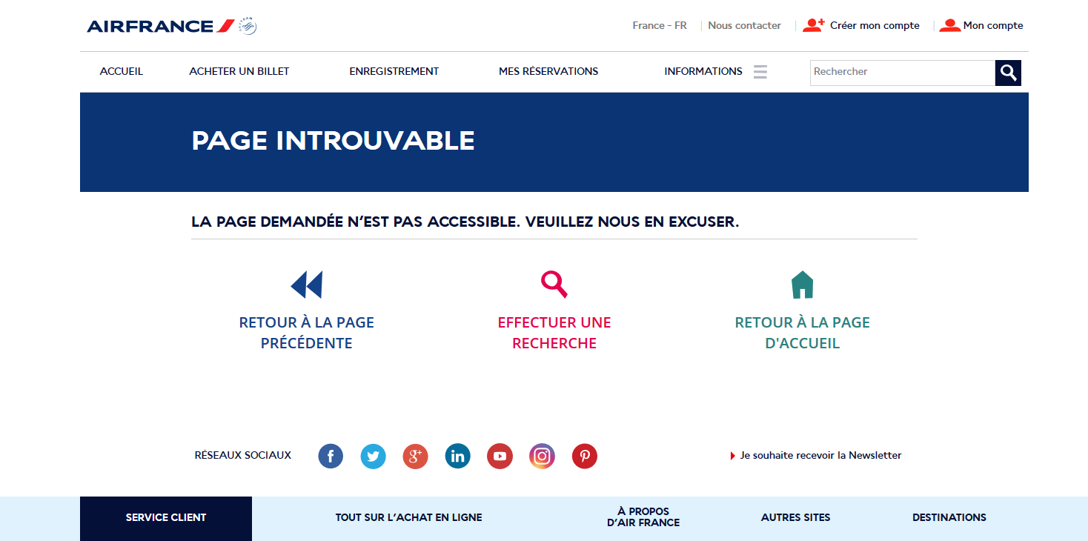
Qualité des messages d’erreur
→ Contrôle
Écrans
Informations pertinentes et compréhensibles sur la nature de l’erreur et les actions à entreprendre
Google
AirFrance

Slide 39
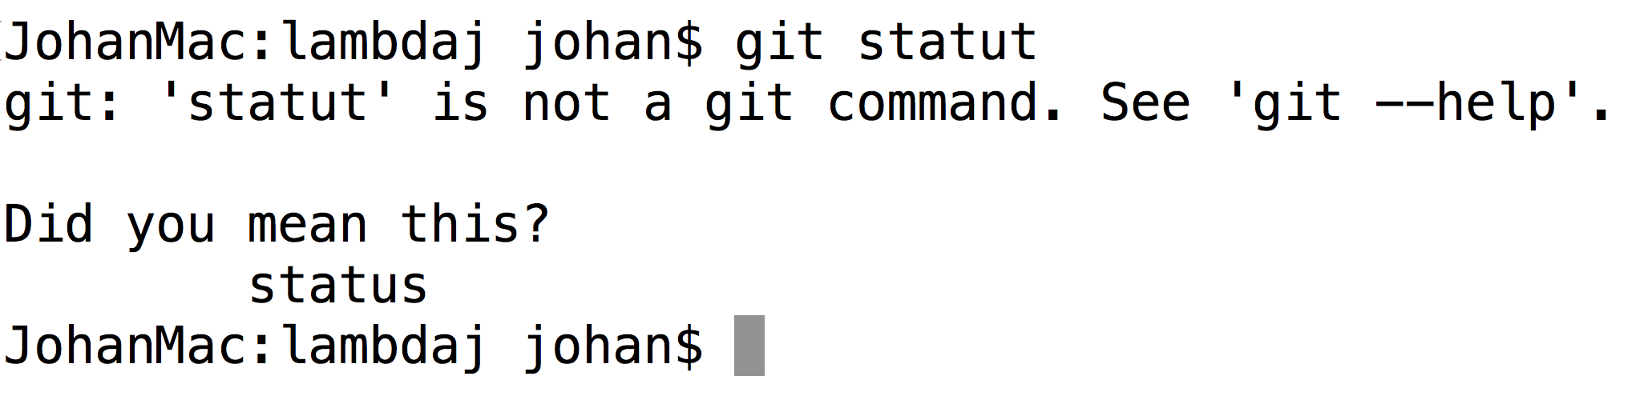
Qualité des messages d’erreur
→ Contrôle
Code
Informations pertinentes et compréhensibles sur la nature de l’erreur et les actions à entreprendre

Slide 40
Résumé
Apprentissage et mémorabilité :
- Inciter en proposant les alternatives
- Homogénéité et cohérence dans l’écriture
- Rendre le code compatible avec les développeurs·ses, ou l’inverse !
Efficience :
- Lisibilité des nommages
- Brièveté & densité informationnelle :
factoriser le code
Autonomie
Erreurs :
- Rendre les erreurs impossibles
- Feedback immédiat : tests
- Qualité des messages d’erreur
Compétence
Contrôle
@johan_alps
@Margauxlergo

Slide 41


Satisfaction des besoins → Réussite business
BE-goals :
Autonomie
Compétence
Contrôle
Rendement
Lassitude
Frustration
Conflits
démission

Slide 42

Le besoin avant la solution
Code écrit pour être lu
Facile de trouver où modifier le code
Effet de bord minimal pour chaque modification
Simple ET rapide de valider une modification
Code peu dupliqué

Slide 43


TDD et utilisabilité?
TDD
Given, When, Then
Affirmation
Essai & erreur
Modifier, Démarrer, click-click-click, Observer
Exploration

Slide 44
TDD et utilisabilité?
Resources.delete()
Code smell !
Shot gun surgery
Broadcast()
Delete()
resetCurrent()
toggleSelectionMode()
Navigator.delete()
Manager.fire()

Slide 45
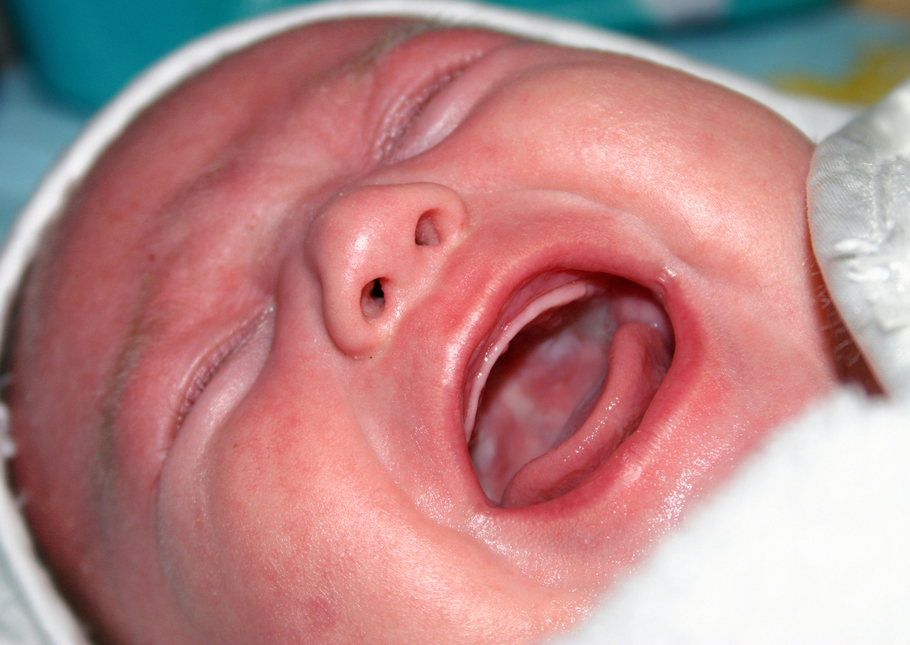
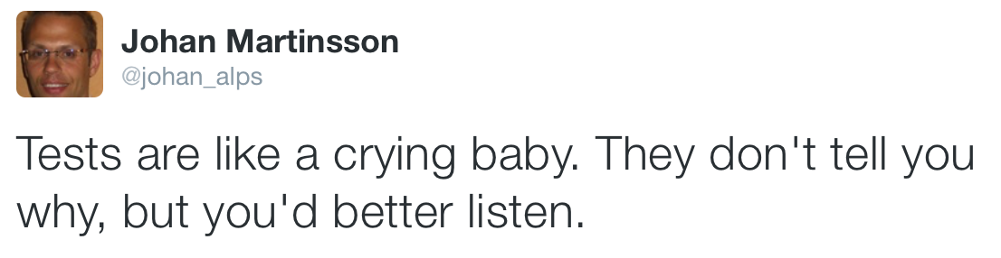
TDD et utilisabilité?
Le TDD requiert une maitrise cognitive.
Si on a pas cette maitrise on a un problème d’utilisabilité.
TDD est un révélateur.
@johan_alps
@Margauxlergo

Slide 46
Contraintes
Physiques
Constructeurs, objets, …
Culturels
Accords d’équipe: jamais null, ..
Sémantiques
La connaissance métier: DDD, le métier dans le code
Logiques
???
Physiques
Culturels
Sémantiques
Logiques

Slide 47

First Law of Programming
Lowering quality lengthens development time.
http://wiki.c2.com/?FirstLawOfProgramming

Slide 48
Take home message
Ce n’est pas la faute de l’utilisateur
Nous ne sommes pas notre utilisateur → tester
Besoin avant solution
Coder « utilisable »
Le business a besoin de code utilisable

Slide 49



Ressources
Références scientifiques
Bolboaca A. (2016). Usable software design leanpub.com/usablesoftwaredesign
Norman D. (1988). The Design of Everyday Things
Van Boven, L., & Gilovich, T. (2003). To do or to have? That is the question. Journal of Personality and Social Psychology, 85, 1193–1202.
Hassenzahl, M. (2003). The thing and I: understanding the relationship between user and product. In M.Blythe, C. Overbeeke, A. F. Monk, & P. C. Wright (Eds.), Funology: From Usability to Enjoyment (pp. 31-42). Dordrecht: Kluwer Academic Publishers.
Lallemand, C. (2015). Towards Consolidated Methods for the Design and Evaluation of User Experience. (Doctoral dissertation). University of Luxembourg. https://publicaAons.uni.lu/handle/10993/21463
Nielsen, J. (1994). Usability Engineering. Morgan Kaufmann Publishers.
Bastien C. & Scapin D. (1993). Critères Ergonomiques pour l’Évaluation d’Interfaces Utilisateurs (version 2.1), INRIA, Technical report N° 156
Exemples vie courante
http://lesmoyensgrands.over-blog.com
http://www.lsd-mag.com/blog/design-inconfortable/
http://www.forum-auto.com
martinsson.johan@gmail.com
martinsson-johan.blogspot.fr
ergo@margaux-perrin.com
margaux-perrin.com
@johan_alps
@margauxlergo

Slide 50
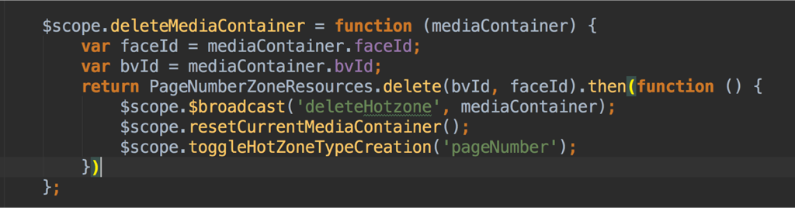
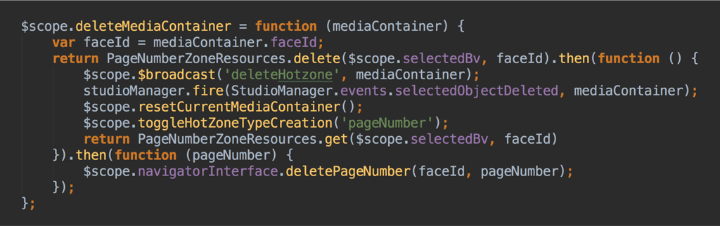
TDD et utilisabilité?

Slide 51
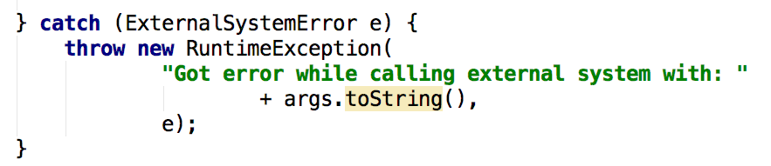
Qualité des messages d’erreur
→ Contrôle
Code
Informations pertinentes et compréhensibles sur la nature de l’erreur et les actions à entreprendre

Slide 52
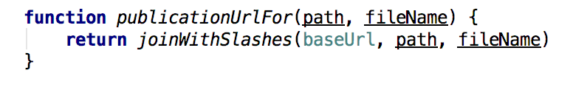
Protection contre les erreurs
→ Contrôle
Code
Moyens pour corriger les erreurs
Encapsuler primitives
Notes:
Que se passe-t-il si baseUrl devient monsite.fr au lieu de autresite.fr/
?

Slide 53


Brièveté
→ Compétence
Vie
courante
Limiter le travail de lecture, la saisie et les étapes
Rechercher chaque fois la même recette
La noter une fois pour toute

Slide 54
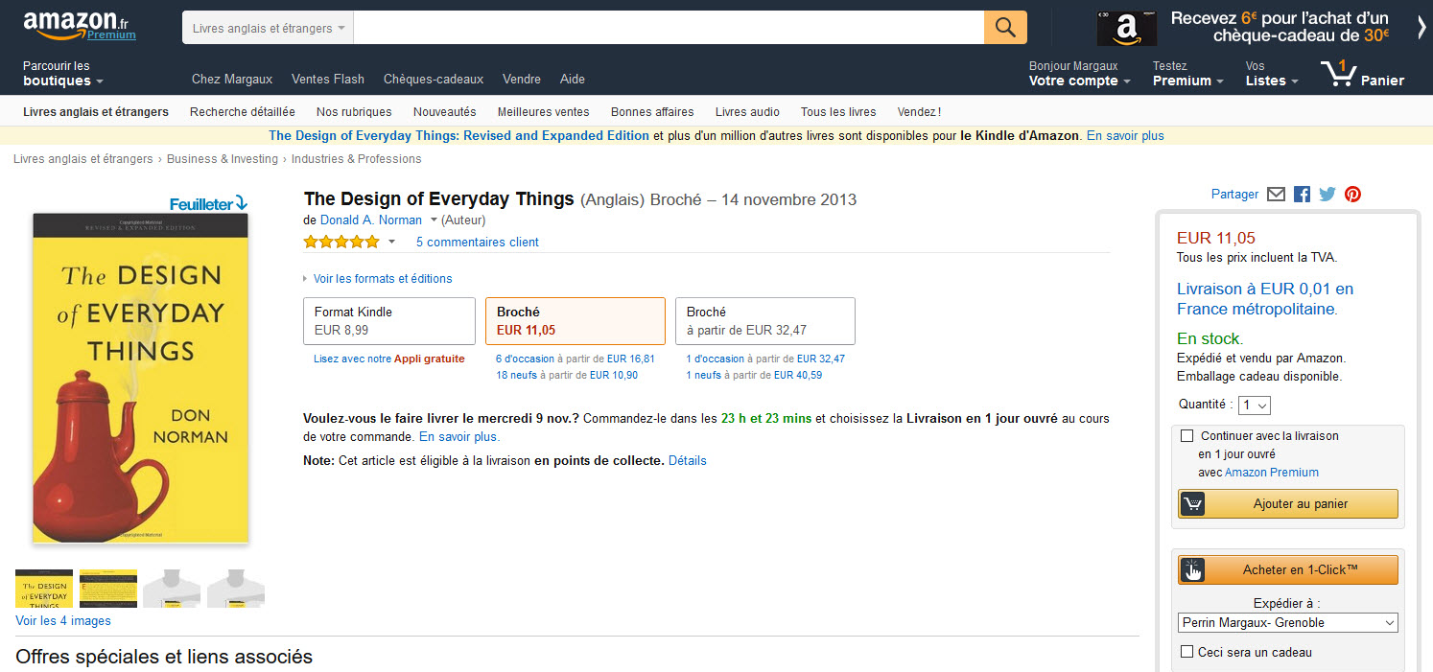

Brièveté
→ Compétence
Écrans
Limiter le travail de lecture, la saisie et les étapes
Tunnel d’achat dans Amazon
Notes:
Achat en 1 clic :
Bouton Acheter en un clic dans la fiche produit
Validation
Tunnel d’achat classique :
Bouton Ajouter dans la fiche produit
Clic sur Panier
ajout, suppression, modification de quantités, clic sur Passer la commande
Choix de l’adresse, nouvelle adresse ou point relai
Ajout d’un emballage, d’un message cadeau ?
Mode de livraison (rapide ou pas)
Paiement
Validation

Slide 55
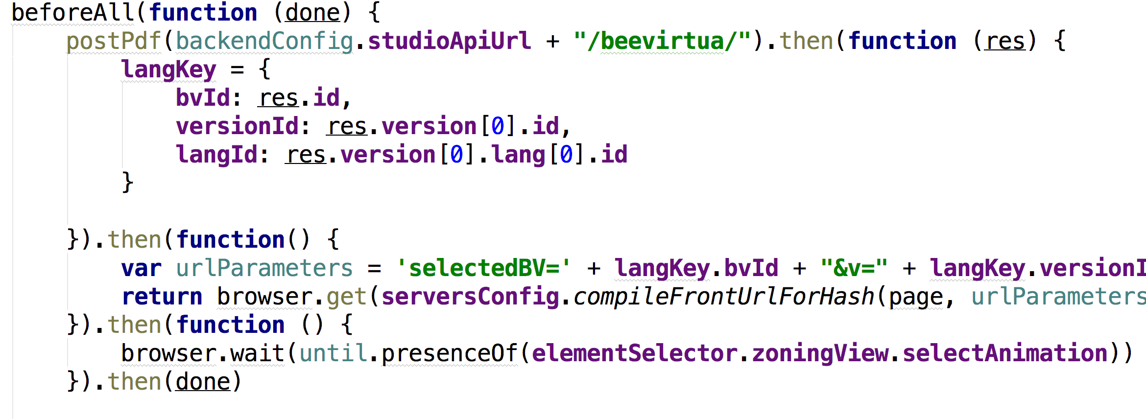
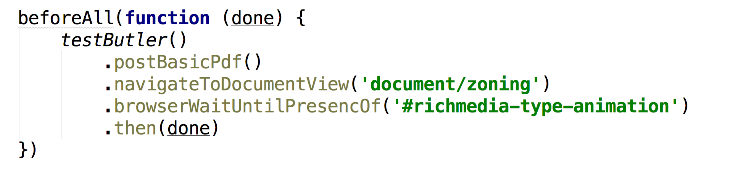
Brièveté
→ Compétence
Code
Limiter le travail de lecture, la saisie et les étapes
Notes:
Achat en 1 clic :
Bouton Acheter en un clic dans la fiche produit
Validation
Tunnel d’achat classique :
Bouton Ajouter dans la fiche produit
Clic sur Panier
ajout, suppression, modification de quantités, clic sur Passer la commande
Choix de l’adresse, nouvelle adresse ou point relai
Ajout d’un emballage, d’un message cadeau ?
Mode de livraison (rapide ou pas)
Paiement
Validation

